Slide 1

2021 . 12 . 21 김동연
물류 유통량 예측 경진대회
딥러닝을 활용한 실전 프로젝트

Slide 2
CONTENTS
001
주제 선정
주제 선정 동기
주제 결정
002
데이터 EDA 및 시각화
데이터 파악
데이터 시각화
003
데이터 전처리 및 모델링
데이터 전처리
데이터 모델링
004
결과 확인
테스트 파일 생성
테스트 결과 제출

Slide 3
Part I.
Topic Selection
Topic Selection

Slide 4
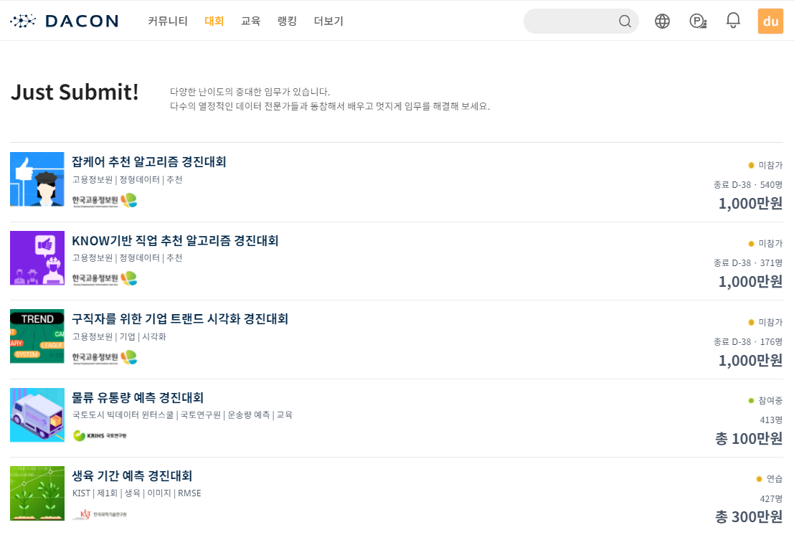
Part I.
I. i
주제 선정 동기
해보고 싶었던 일
이전부터 DACON이나 해커톤 같은
대회를 나가 보고 싶었는데,
이번 프로젝트를 계기로
첫 스타트를 시작해 보려 합니다.

Slide 5
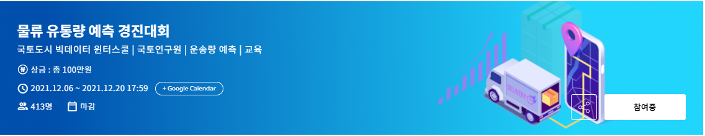
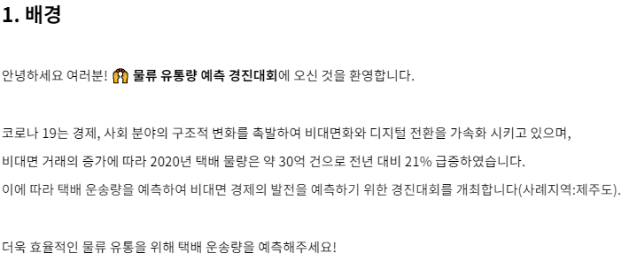
Part I.
I. ii
주제 결정
내용 파악
해당 대회의 목적으로는
제주시 내 택배 운송 데이터를
이용하여 운송량 예측 AI를
개발하는 데에 목적이 있습니다.

Slide 6
Part II.
Data EDA
Data EDA

Slide 7
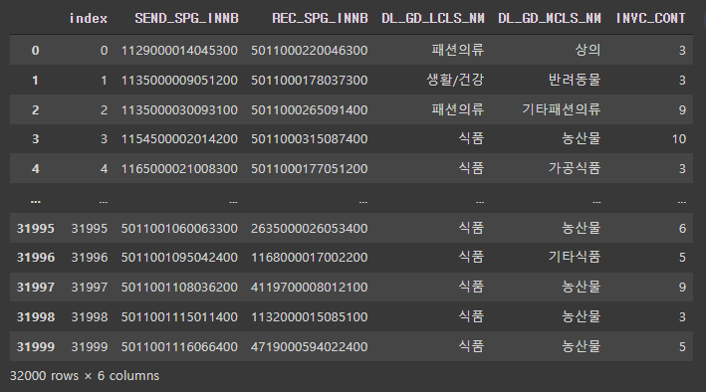
Part II.
II. i
데이터 파악
어떤 데이터들 인가
해당 데이터들은
Train, Test, Submission 파일로 이루어져 있다.
Index
SEND_SPG_INNB
REC_SPG_INNB
DL_GD_LCLS_NM
DL_GD_MCLS_NM
INVC_COUNT
운송장 건 수를 예측하는 모델을 만들어야한다.
: 인덱스
: 송하인 격자공간고유번호
: 수하인 격자공간고유번호
: 카테고리 대
: 카테고리 중
: 운송장 건 수

Slide 8

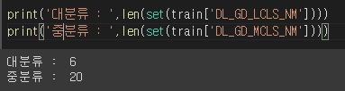
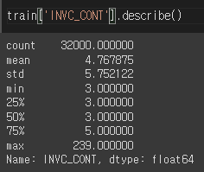
Part II.
II. i
데이터 파악
어떤 데이터들 인가
격자공간고유번호는
시군구코드
1000m 격자공간 고유번호
100m 격자공간 고유번호
50m 격자공간 고유번호
국토연구원에서 제공하는
국토도시 격자공간 오픈 데이터에서 파악이 가능했다.
또한, 대분류와 중분류는 각각 6개와 20개의 범주로 파악이 된다.
마지막으로 운송장 건수의 describe를 보면
대부분이 3이상 5미만의 수임을 확인 할 수 있었다.
: 5자리
: 5자리
: 3자리
: 3자리 이고,

Slide 9
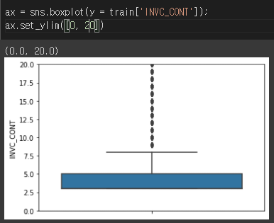
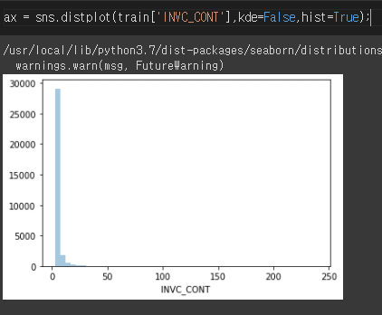
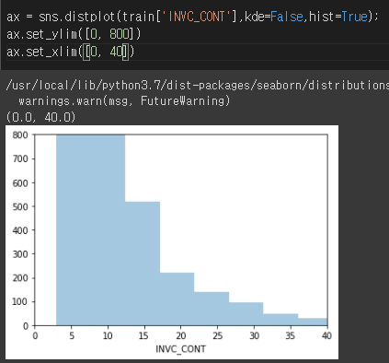
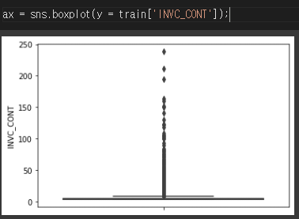
Part II.
II. ii
데이터 시각화
데이터를 보기 좋게
운송장 건 수가 이상치를
포함하고 있음을 확인 할 수 있다.

Slide 10
Part III.
Preprocessing
Preprocessing

Slide 11
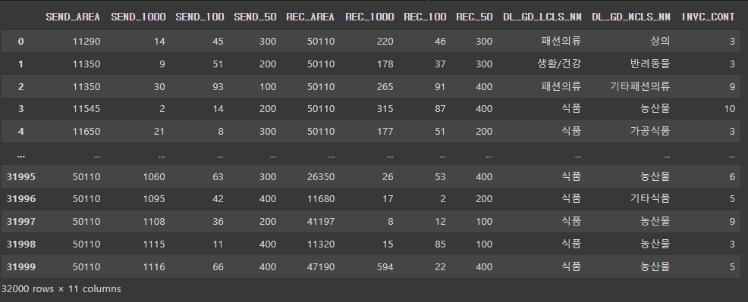
Part II.
III. i
데이터 전처리
데이터를 모델링하기 좋게 바꾸기
송하인 격자공간 고유번호와
송수인 격자공간 고유번호를
SEND_AREA, SEND_1000,
SEND_100, SEND_50와 같이
4가지로 split 진행

Slide 12
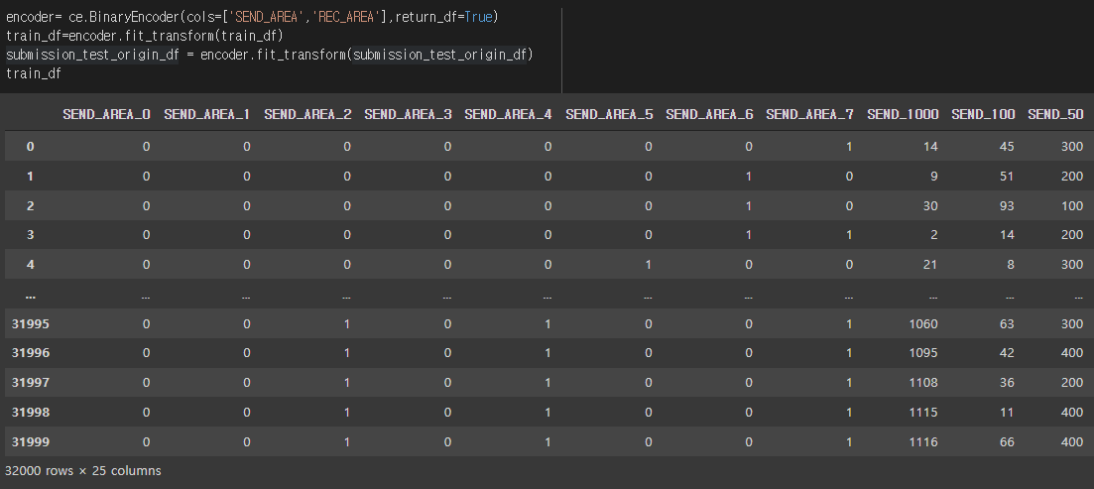
Part II.
III. i
데이터 전처리
데이터를 모델링하기 좋게 바꾸기
송하인 격자공간 지역번호와
송수인 격자공간 지역번호는
범주형 데이터이므로,
수치형 데이터로 변환해 주어야하는데
LabelEncoding은 범주가 각기 다르고
없는 데이터도 있어서 불완전하고,
OnehotEncoding은 범주가 너무 많아
차원의 저주의 가능성이 높아,
BinaryEncoding을 진행 하였다.

Slide 13
Part II.
III. i
데이터 전처리
데이터를 모델링하기 좋게 바꾸기
송하인 격자공간 지역번호와
송수인 격자공간 지역번호는
범주형 데이터이므로,
수치형 데이터로 변환해 주어야하는데
LabelEncoding은 범주가 각기 다르고
없는 데이터도 있어서 불완전하고,
OnehotEncoding은 범주가 너무 많아
차원의 저주의 가능성이 높아,
BinaryEncoding을 진행 하였다.

Slide 14
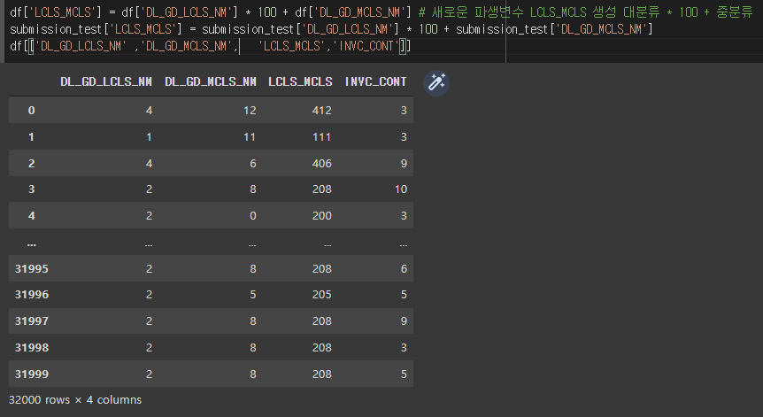
Part II.
III. i
데이터 전처리
데이터를 모델링하기 좋게 바꾸기
카테고리 대분류와
카테고리 중분류를
LabelEncoding을 진행였고,
대분류와 중분류의 연관성을 제시하기 위해
대분류 * 100 + 중분류라는 식을 만들어
LCLS_MCLS라는 파생변수를 생성하였다.

Slide 15
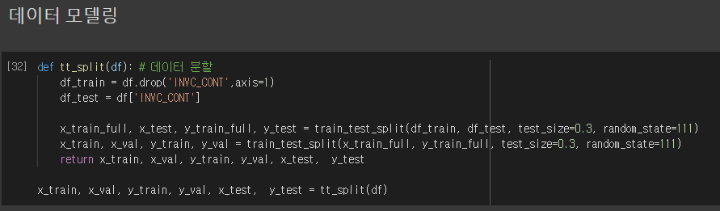
Part II.
III. ii
데이터 모델링
데이터들의 학습 진행
데이터들의 원활한 학습을 위해
분류 함수를 만들어 활용하였다.

Slide 16
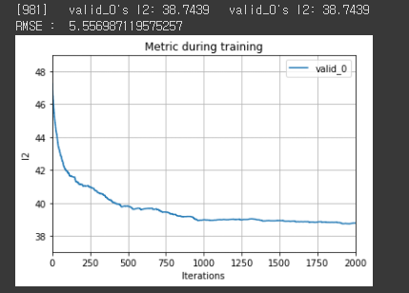
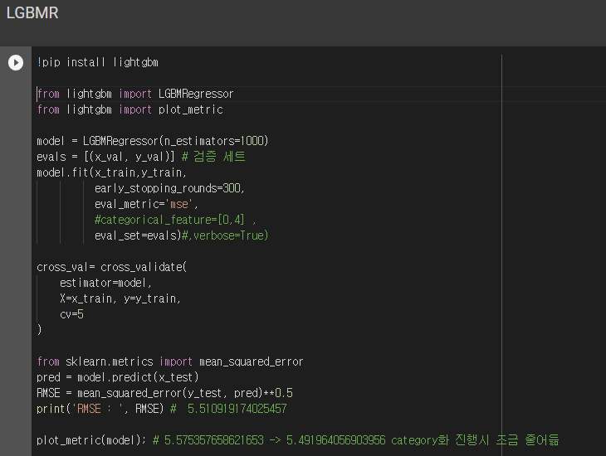
Part II.
III. ii
데이터 모델링
데이터들의 학습 진행
LGBMR을
그림과 같은 파라미터들을 설정하고
학습을 진행하였다.

Slide 17
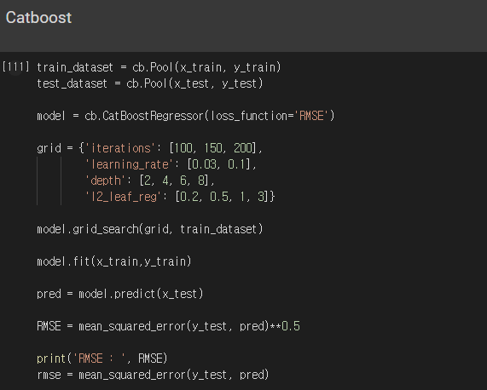
Part II.
III. ii
데이터 모델링
데이터들의 학습 진행
Catboost을
그림과 같은 파라미터들을 설정하고
학습을 진행하였다.

Slide 18
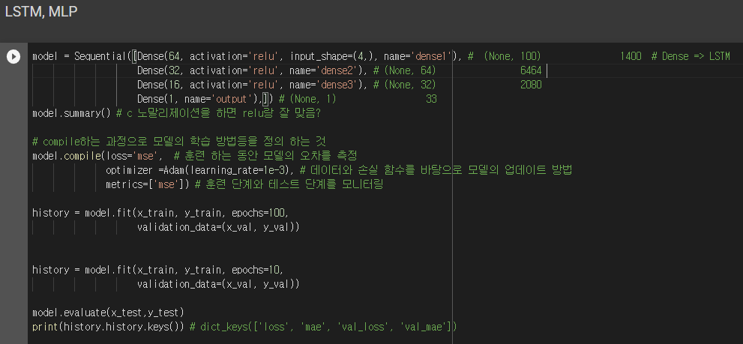
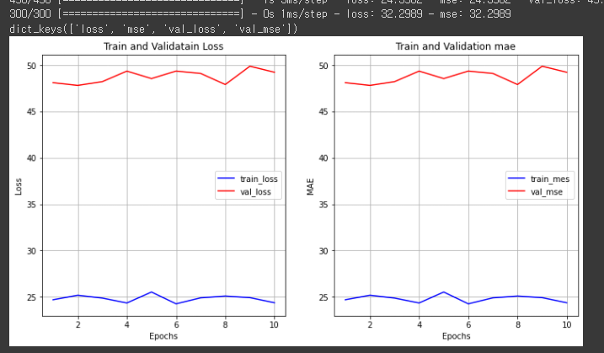
Part II.
III. ii
데이터 모델링
데이터들의 학습 진행
MLP로 기본적인 3층 구조와
LSTM 1층 으로 구현도 진행 해보았음.

Slide 19
Part IV.
Result
Result

Slide 20
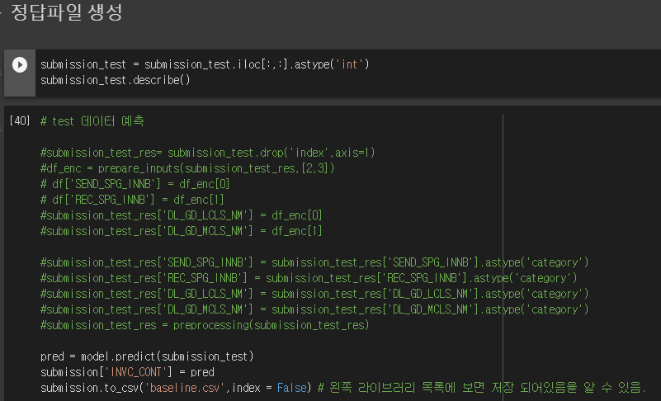
Part II.
IV. i
테스트 파일 생성
Submission 파일을 만들기 위한 작업
결과 제출에 사용할
Test 파일을 predict를 사용하여
예측을 진행했습니다.

Slide 21
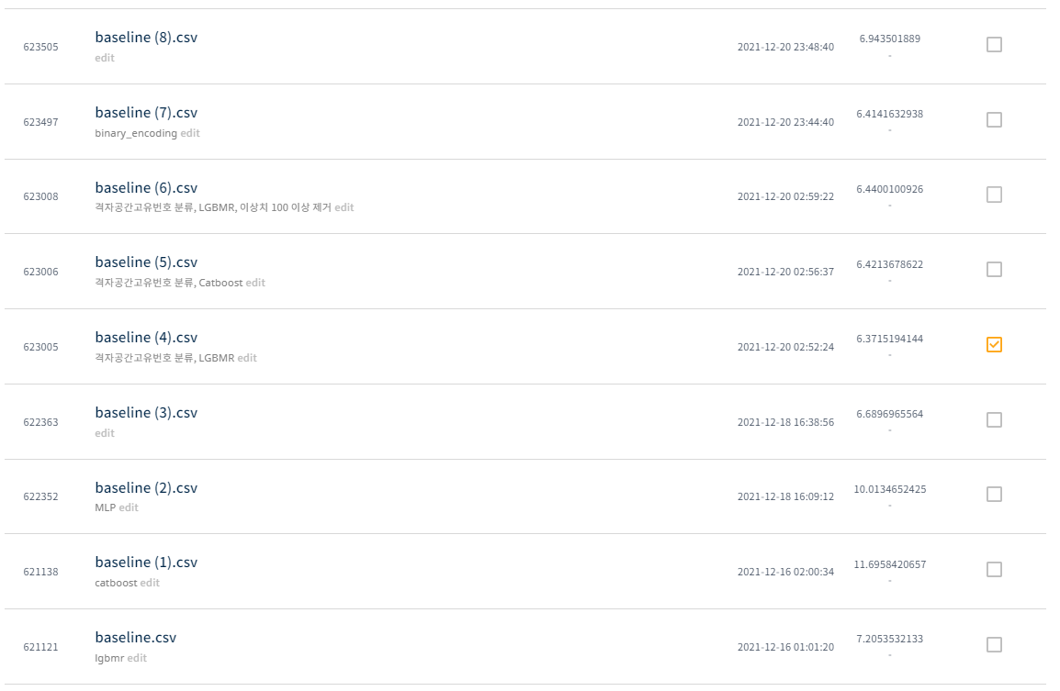
Part II.
IV. ii
테스트 파일 결과 제출
결과물 제출로 성능 파악 및 비교
결과적으로 split을 진행한 후
ligbm을 사용한 모델의 결과가
가장 잘 나오면서 대회가 마무리 되었습니다.
조금 더 시간이 있었다면 전처리와
신경망 모델을 구성하는데 시간을 조금 더
투자하면서 결과를 이끌어 낼 수 있었을 거
같다는 아쉬움이 있는 프로젝트였습니다.

Slide 22
Thank you.
감사합니다.
감사합니다.

